Slide 1


Desarrollo Web con Angular
Bootstrap+card+modals+carrusel
Leon Ballesteros,Cristian Fabio (APU)

Slide 2

CONTENIDO
Cards
Imágenes del card
Modals
Tamaño de los modales
Carrusel de imágenes
Leon Ballesteros,Cristian Fabio (APU)

Slide 3
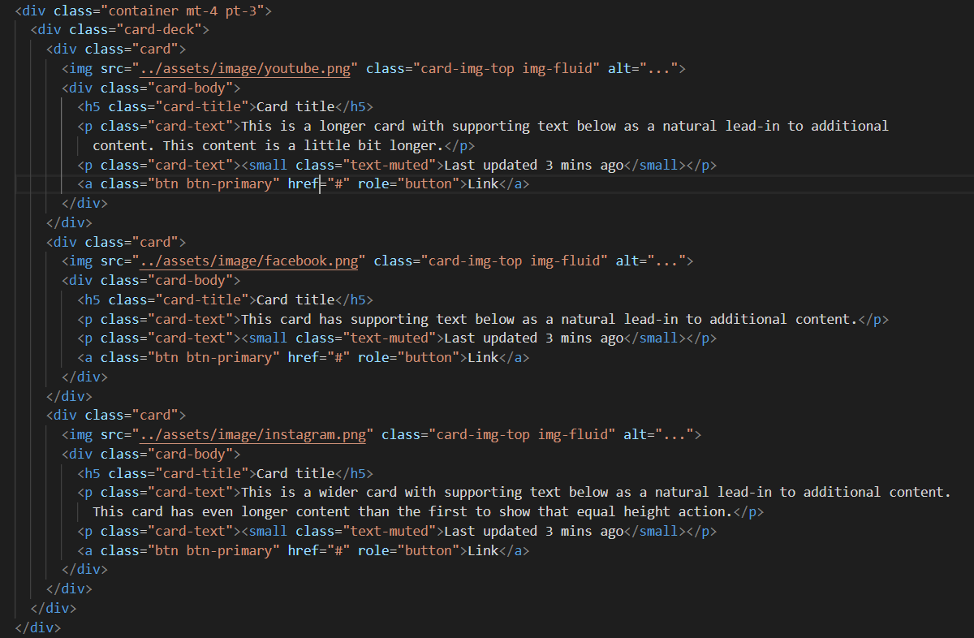

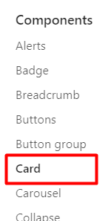
Cards
Son Una tarjeta es un contenedor de contenido flexible y extensible. Incluye opciones para encabezados y pies de página, una amplia variedad de contenido, colores de fondo contextuales y potentes opciones de visualización
El card tendría que ir dentro de un div container y le podemos poner un margen y un padding para que se separe de los otros elementos
Esta es una cards con una imagen y texto
Leon Ballesteros,Cristian Fabio (APU)

Slide 4
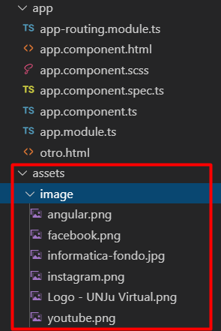
Cards
En los img vamos agregar la dirección de la imágenes en nuestro caso las imágenes estarán en la carpeta assets/image
Leon Ballesteros,
Cristian Fabio (APU)

Slide 5
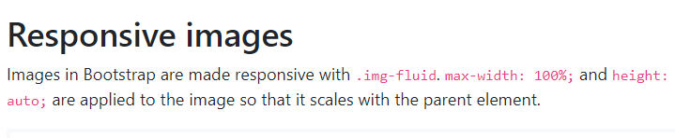
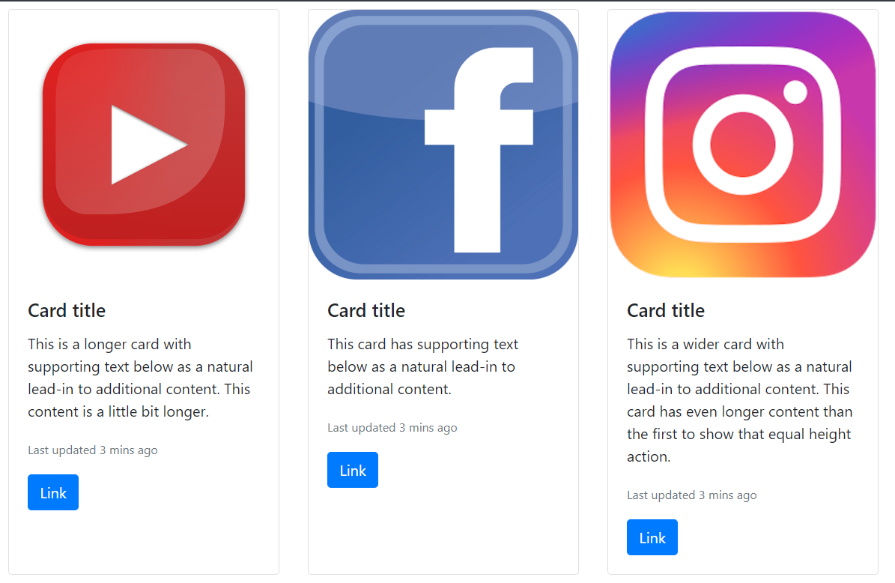
Cards
Agregarnos que las imágenes sean responsive agregando en el img en su class img-fluid
Leon Ballesteros,Cristian Fabio (APU)

Slide 6
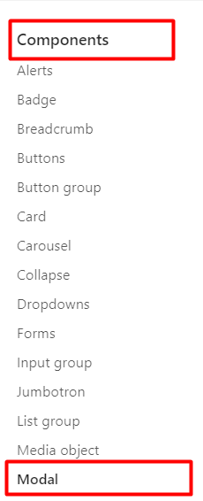
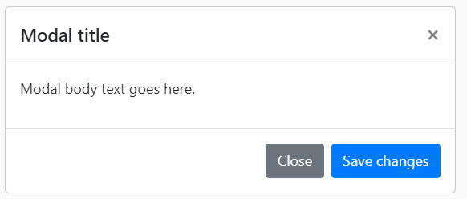
Modals
Es una ventana emergente donde se puede mostrar información.
Leon Ballesteros,Cristian Fabio (APU)

Slide 7
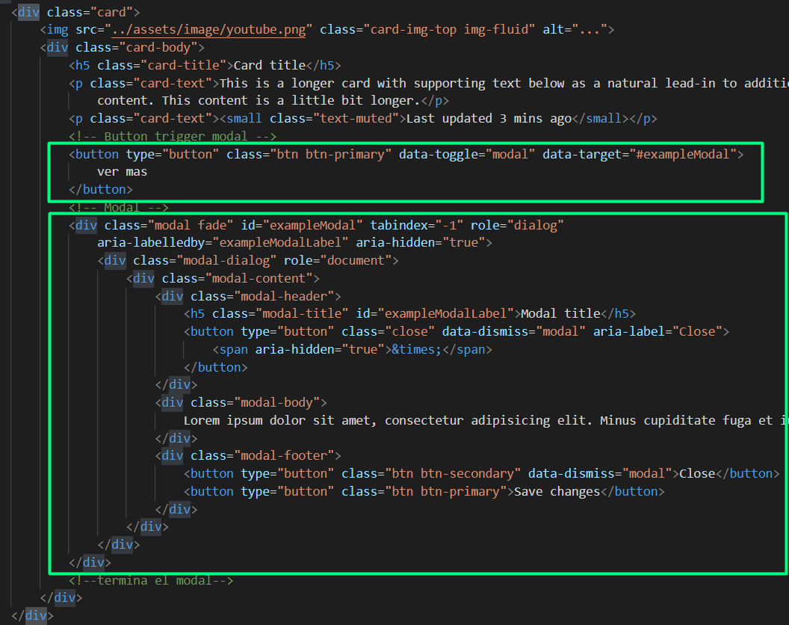
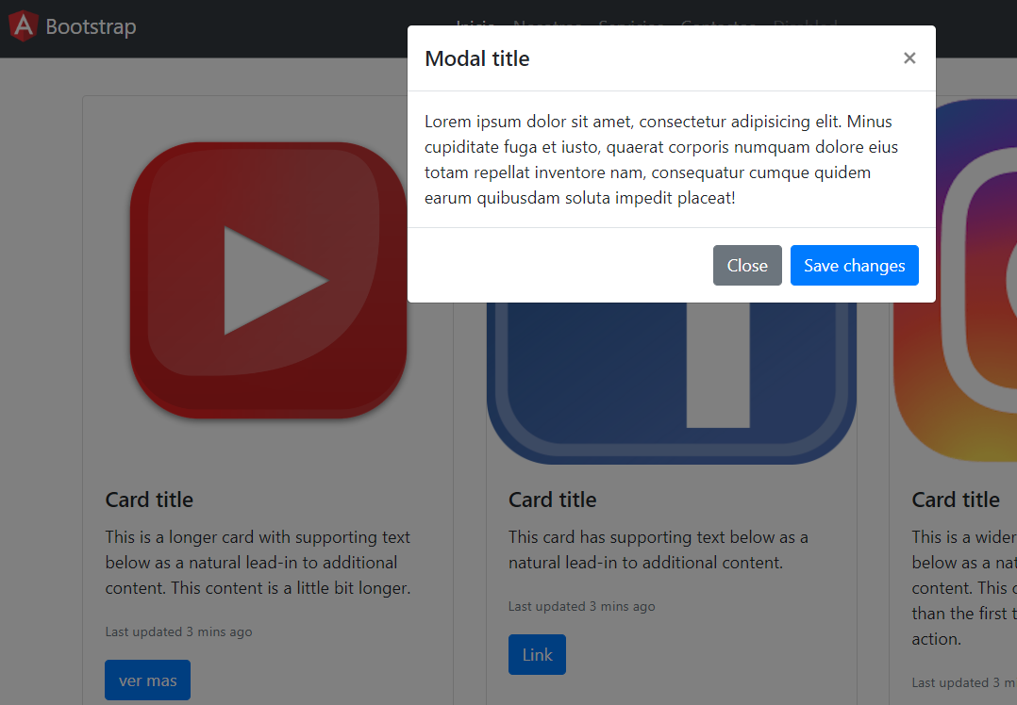
Modals
Agregaremos un modal al presionar un botón y debajo del botón crearemos el modal
Leon Ballesteros,Cristian Fabio (APU)

Slide 8
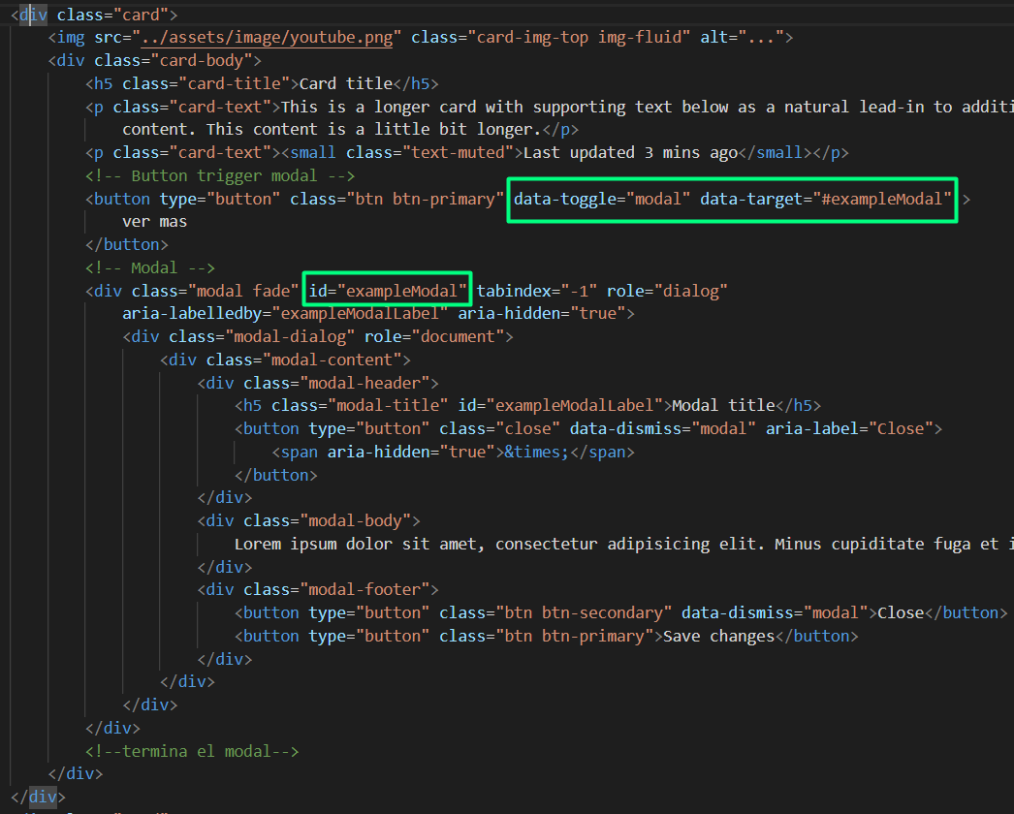
Modals
A los modales para que sean llamados se les pone un id
data-toggle = “modal” hace que el botón llame a un modal
data-target=“#exampleModal” donde exampleModal es el id del modal al que llamaremos
Cada modal tiene que tener un id diferente
Leon Ballesteros,
Cristian Fabio (APU)

Slide 9
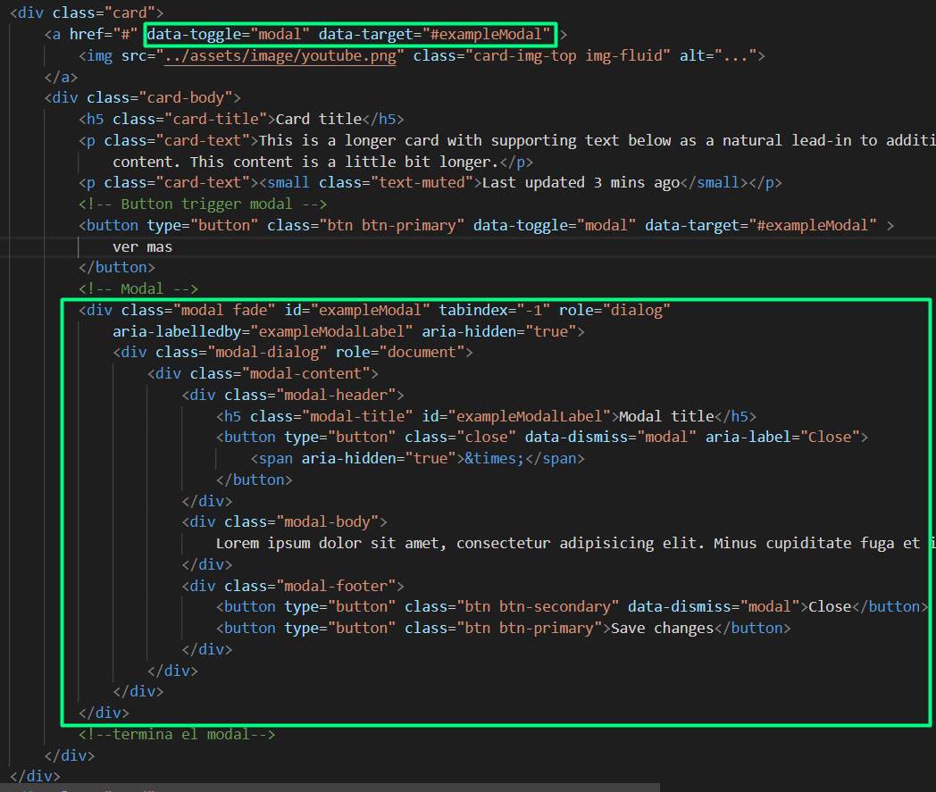
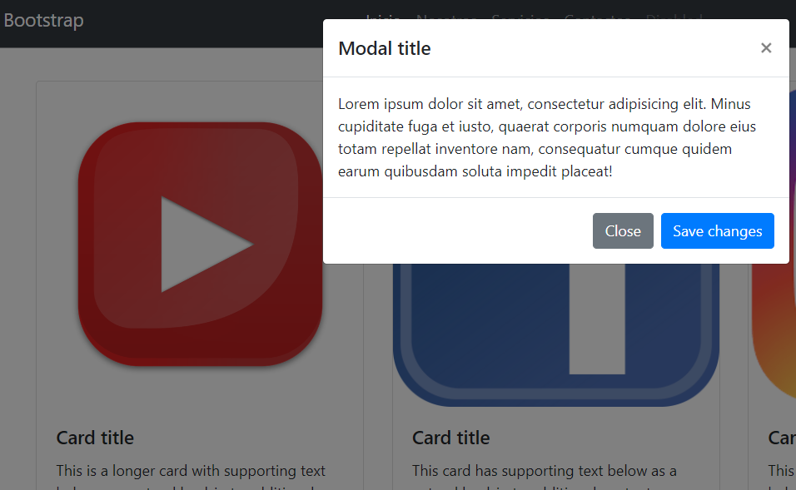
Modals
No solamente se puede llamar a un modal en un botón también podemos hacerlo al presionar una imagen para esto la imagen debe estar en una <a></a> y debemos agregarle a esa ancla el data-toggle y data-target donde el data-target apuntara al modal por el id del modal
También se puede crear mas de un modal, obvio con id diferentes
Leon Ballesteros,
Cristian Fabio (APU)

Slide 10
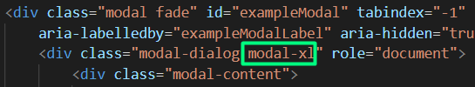
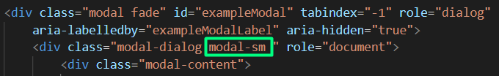
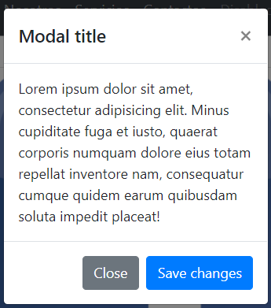
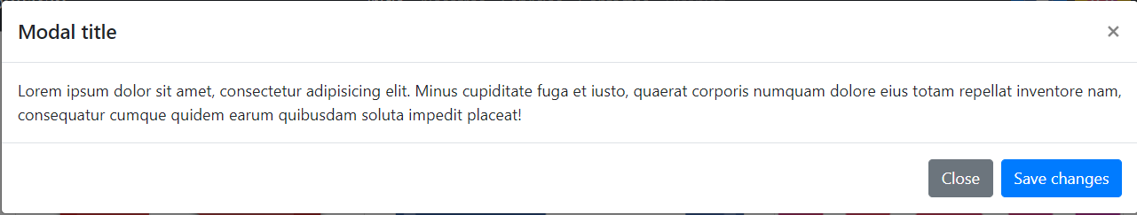
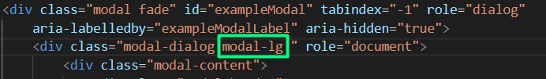
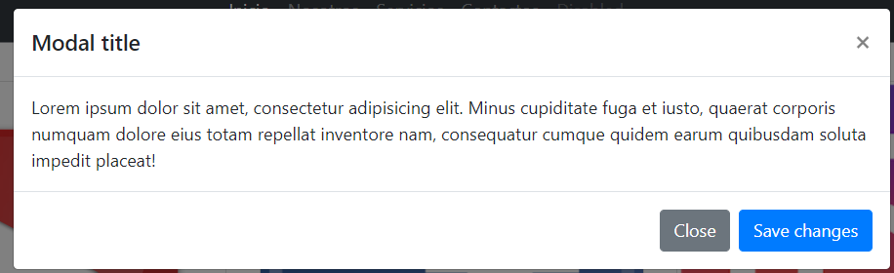
Tamaños de los Modals
Para cambiar el tamaño de los modals agregaremos en el div en su class=“modal-dialog ” lo siguiente:
modal-xl o modal-lg o modal-sm , en caso que no se agregue nada queda todo por defecto.
Leon Ballesteros,Cristian Fabio (APU)

Slide 11
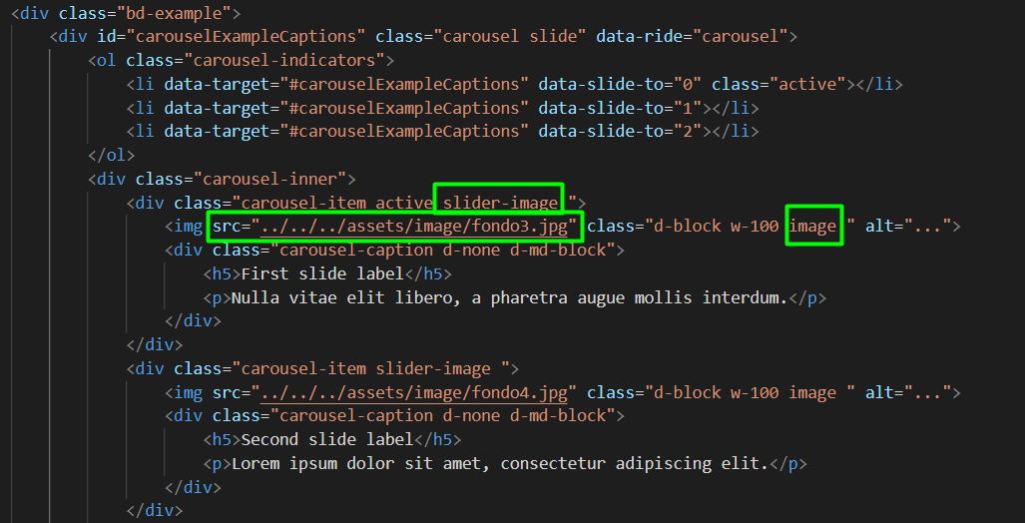
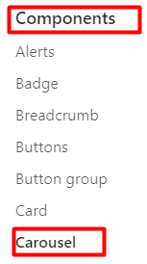
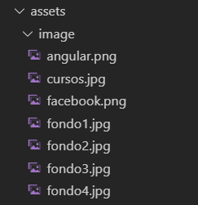

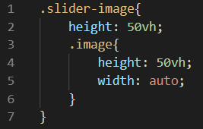
carusel de imagenes
Agregaremos nuestras imágenes en la carpeta assets
En los tags img en su propiedad src ponemos la dirección de cada imagen
Creamos dos estilos sass uno para cada ítem y otro para cada imagen, en lo cual ajustaremos el tamaño a nuestro gusto de las imágenes del slider
Aplico mi sass externo
Leon Ballesteros,Cristian Fabio (APU)

Slide 12

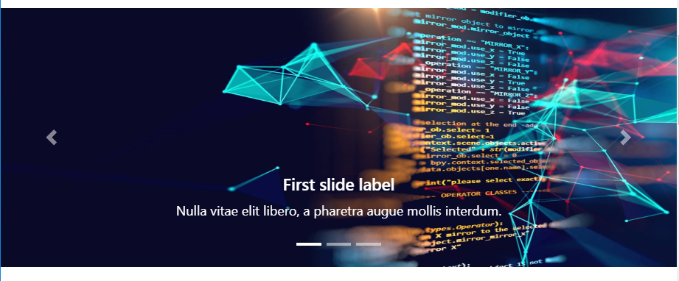
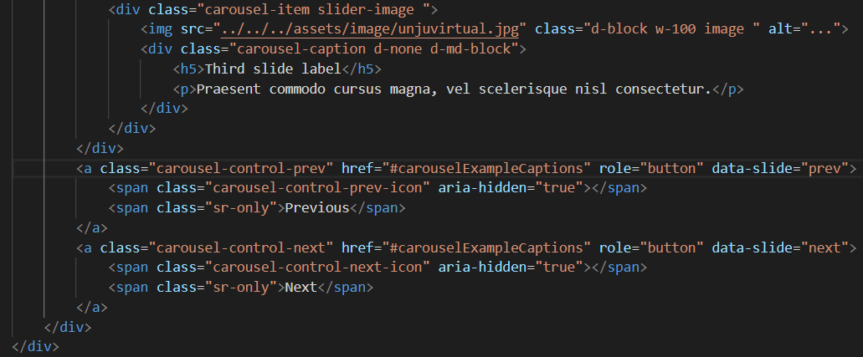

carusel de imagenes
Leon Ballesteros,Cristian Fabio (APU)

Slide 13
Gracias
¿Preguntas?
Leon Ballesteros,Cristian Fabio (APU)

